Slide 1
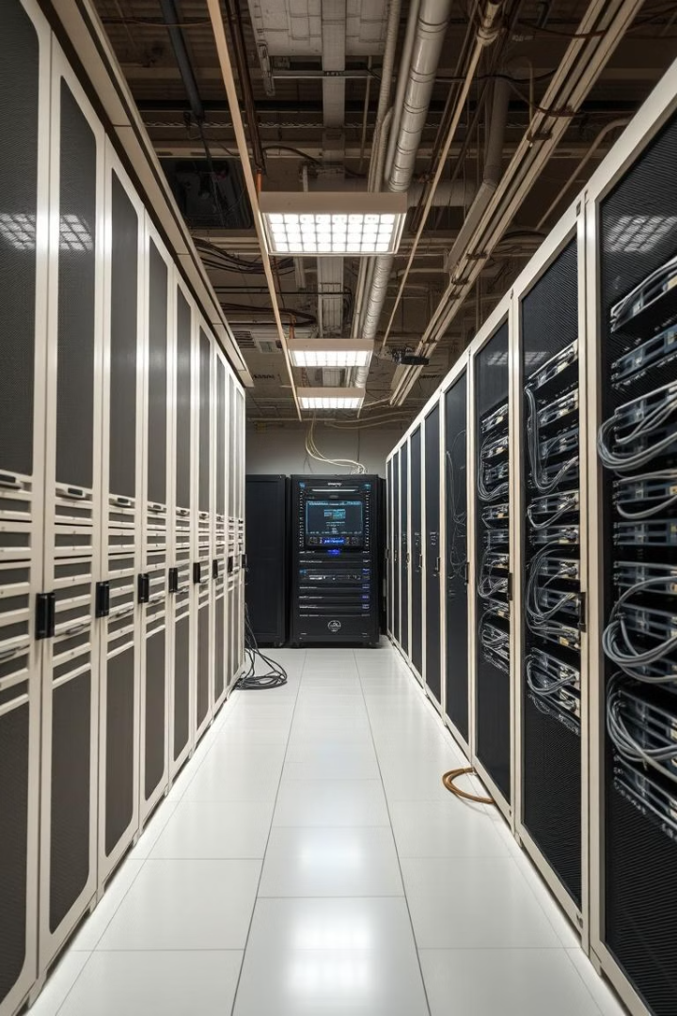
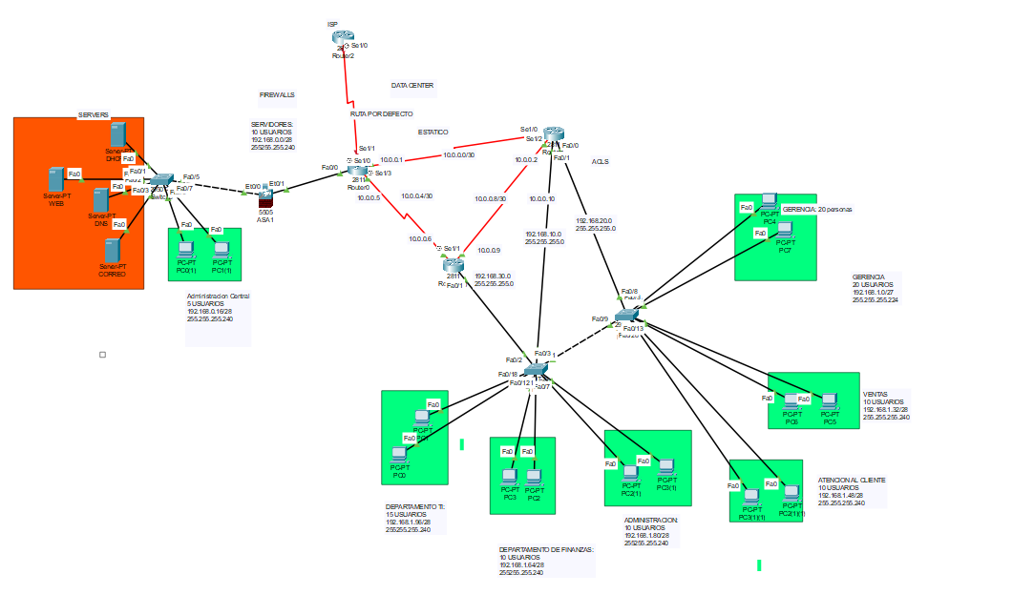

Diseño de un Centro de Datos Seguro y Eficiente
Este proyecto presenta un centro de datos diseñado con Cisco Packet Tracer, destacando su estructura, escalabilidad, seguridad y redundancia.

Slide 2

Introducción
Importancia
Los centros de datos son esenciales para las empresas contemporáneas, facilitando la gestión de datos, la conexión de departamentos y la provisión de servicios esenciales.
Objetivo
Diseñar e implementar un centro de datos jerárquico y altamente disponible, utilizando Cisco Packet Tracer, que permita garantizar la conectividad eficiente, la seguridad de la información y la escalabilidad de la red. Este proyecto busca optimizar la gestión centralizada de los recursos tecnológicos, proteger la infraestructura frente a fallos y amenazas, y facilitar la expansión futura para satisfacer las necesidades operativas de las empresas en un entorno dinámico y competitivo.

Slide 3
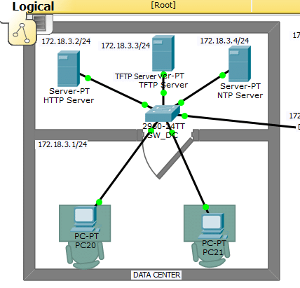
Justificación
La creciente dependencia de las empresas en la tecnología y la gestión de grandes volúmenes de datos exige soluciones robustas y flexibles. Un centro de datos bien diseñado no solo garantiza la continuidad operativa, sino que también minimiza riesgos de inactividad, asegura la protección de la información y reduce costos a largo plazo mediante una infraestructura adaptable a nuevas demandas.

Slide 4


Topología
1
Diseño Jerárquico
2
Segmentación de Redes
3
Servidores Esenciales
La topología del centro de datos sigue un diseño jerárquico para optimizar el tráfico y la conectividad.
La red se ha segmentado en función de las áreas organizacionales, como administración, gerencia, ventas, atención al cliente y departamentos financieros.
Se han implementado servidores esenciales, incluyendo, DNS, DHCP y de correo, lo que permite una administración centralizada de los recursos de red.

Slide 5
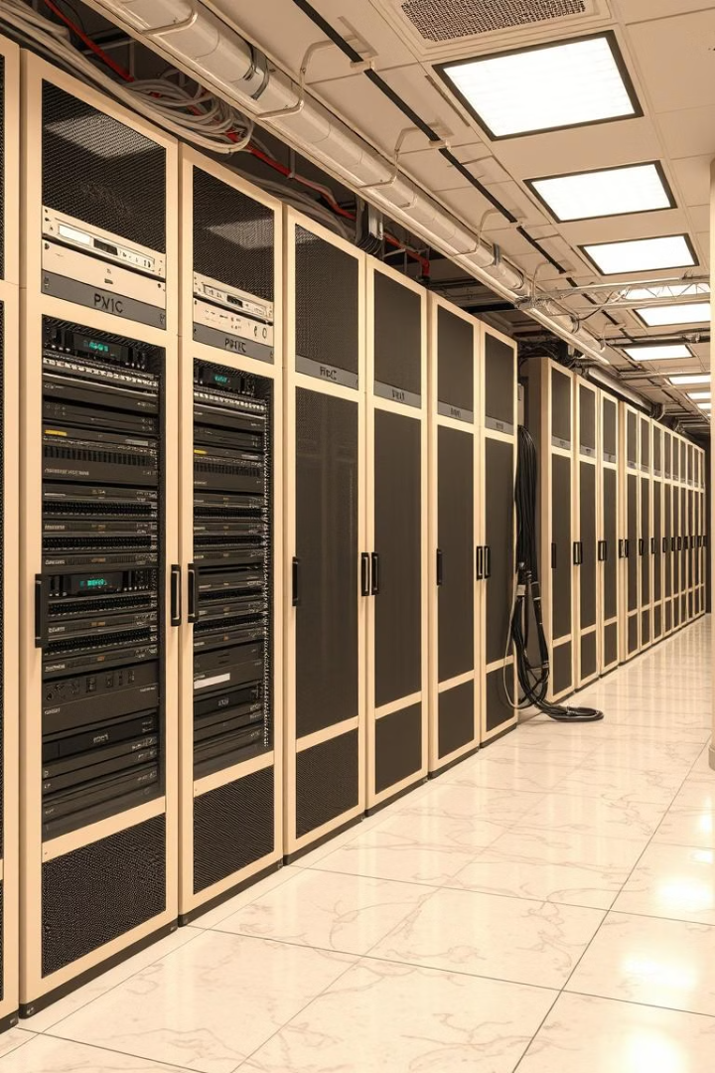
Escalabilidad
Crecimiento Modular
Integración de Servidores
El diseño permite una escalabilidad eficiente y ordenada, asegurando que el crecimiento de la infraestructura no comprometa el rendimiento ni la estabilidad del sistema.
La topología actual permite la integración de más servidores dentro del segmento de red destinado a servicios sin necesidad de modificar drásticamente la infraestructura.
Expansión de Switches
La facilidad para expandir la red mediante la adición de más switches permite escalar la infraestructura de manera modular, añadiendo capacidad cuando sea necesario sin una reconfiguración completa del sistema.

Slide 6
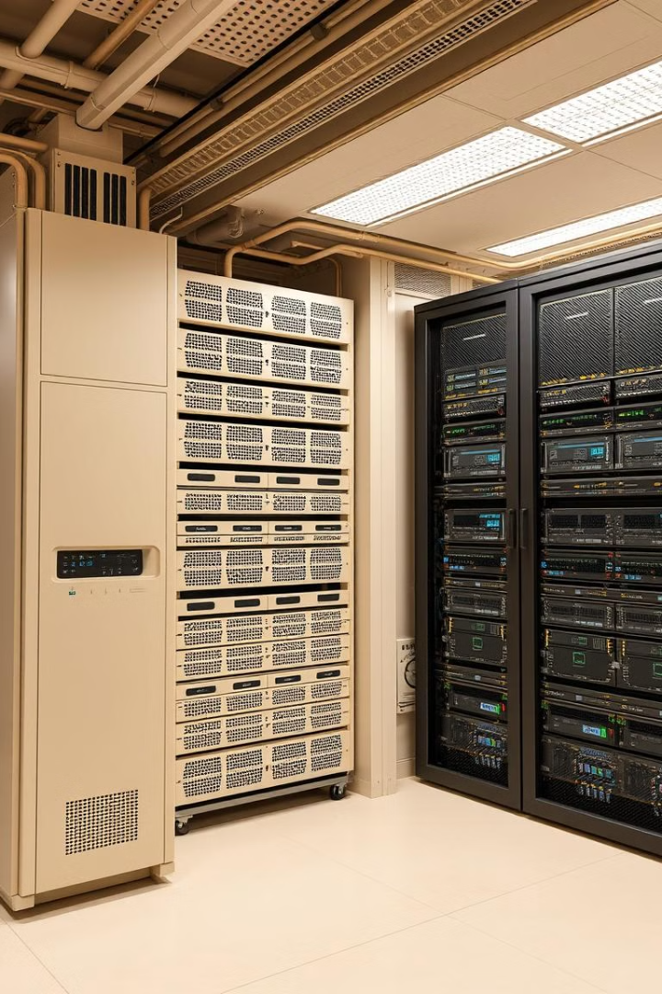



Seguridad
Firewalls y ACLs
Segmentación de Red
Estas herramientas permiten filtrar el tráfico entrante y saliente, restringiendo accesos no autorizados y evitando intrusiones en la red.
La segmentación de la red mediante VLANs ayuda a aislar diferentes departamentos y áreas de trabajo, reduciendo el impacto de posibles ataques o incidentes de seguridad.
Cifrado de Datos
El uso de protocolos seguros como SSH y HTTPS permite garantizar la confidencialidad de las conexiones y la gestión remota de dispositivos de manera protegida.

Slide 7

Redundancia
Enlaces Redundantes
Existen múltiples rutas que pueden configurarse como redundantes para evitar fallos en la conectividad.
1
2
Protocolos de Failover
Protocolos como HSRP o VRRP pueden implementarse en los routers para garantizar una conmutación automática en caso de fallo del equipo principal.

Slide 8
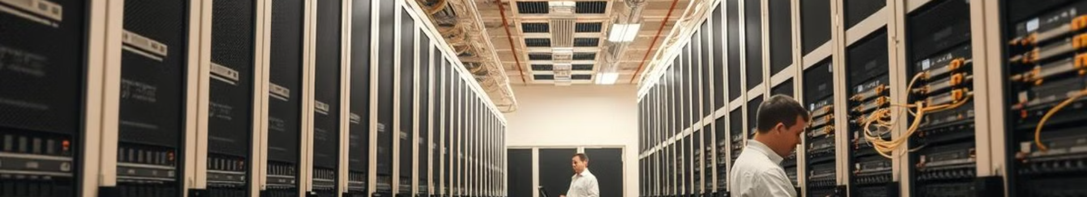
Justificación y Beneficios
Alta Disponibilidad
El diseño mejora la disponibilidad y confiabilidad de la red gracias a la segmentación y redundancia, reduciendo la probabilidad de fallos y minimizando tiempos de inactividad.
Rendimiento Eficiente
La segmentación mediante VLANs y la posibilidad de expansión con switches adicionales optimizan el uso de los recursos, garantizando un rendimiento eficiente y adaptable a futuras necesidades.
Fiabilidad
Mejora la confianza en la infraestructura, incluso en escenarios adversos.
Protección de la Información:
Evita la pérdida de datos y garantiza la integridad de la red.

Slide 9
📌 Normativas para Data Centers
Los Data Centers deben cumplir con diversas normativas para garantizar seguridad, eficiencia y cumplimiento legal. Algunas de las más importantes son:
Normativas de Infraestructura y Seguridad
TIA-942: Estándar que define los niveles de redundancia y disponibilidad (Tier I a IV).
ISO/IEC 27001: Norma para la gestión de la seguridad de la información.
NFPA 75 & NFPA 76: Normas de protección contra incendios en equipos electrónicos.
ANSI/BICSI 002: Mejores prácticas en diseño e instalación de Data Centers.
ISO 50001: Gestión de eficiencia energética.
Normativas Ambientales y Sostenibilidad
LEED (Leadership in Energy and Environmental Design): Certificación para edificios sostenibles.
ISO 14001: Sistema de gestión ambiental.
Energy Star: Certificación de eficiencia energética en equipos y edificios.
Normativas de Protección de Datos
GDPR (Reglamento General de Protección de Datos - Europa): Protección de datos personales.
Ley de Protección de Datos Personales (Diferente según cada país): Reglas sobre manejo y seguridad de la información.

Slide 10
🌱 Bioagradable y Protección Ambiental
Para que un Data Center sea sostenible y reduzca su impacto ambiental, se deben aplicar estrategias como:
Uso de Energía Renovable: Implementación de paneles solares, energía eólica o sistemas híbridos.
Eficiencia Energética: Uso de sistemas de refrigeración eficientes como free cooling y servidores de bajo consumo.
Gestión del Calor Residual: Reutilización del calor generado para calefacción de oficinas o redes urbanas.
Reducción del Uso de Agua: Sistemas de refrigeración sin agua para evitar el consumo excesivo.
Gestión de Residuos Electrónicos: Reciclaje y reutilización de hardware obsoleto.

Slide 11
Conclusiones
Solución Integral: El diseño del centro de datos es robusto, eficiente y escalable, cubriendo aspectos críticos como la seguridad, redundancia y gestión del tráfico.
Arquitectura Jerárquica: La estructura jerárquica, combinada con la segmentación mediante VLANs, garantiza un flujo de datos eficiente y minimiza riesgos de congestión o intrusión.
Alta Disponibilidad: Los enlaces redundantes y los protocolos de conmutación por error aseguran la continuidad operativa, reduciendo significativamente los tiempos de inactividad.
Escalabilidad Modular: El diseño permite un crecimiento modular de la infraestructura, facilitando la expansión sin necesidad de realizar una reconfiguración completa.
Preparación para el Futuro: La integración de tecnologías como la virtualización y redes definidas por software (SDN) asegura la adaptabilidad del centro de datos para futuras demandas y avances tecnológicos.

Slide 12
Bibliografía:
[1] R. Droms, ‘Stateless dynamic host configuration protocol (DHCP) service for IPv6’, 2004.
[2] R. Aulia, ‘IMPLEMENTASI FORWARDING DENGAN FITUR NAT MENGGUNAKAN MIKROTIK DI JURUSAN TEKNIK KOMPUTER POLITEKNIK NEGERISRIWIJAYA’, POLITEKNIK NEGERI SRIWI- JAYA, 2021.
[3] L. Diaz, J. Ruiz Rodríguez, J. E. Lasso, F. J. Rodríguez, H. Perdomo, and Others, ‘Instalación y configuración DHCP Server, DNS Server y controlador de dominio, Proxy no transparente, Cortafuegos, servicios File Server, Print Server y VPN’.
[4] N. Bonnet, Windows Server 2012 R2: las bases imprescindibles para administrar y configurar su servidor. Ediciones ENI, 2014.
[5] P. I. Quinte Sinche and I. L. Ushiña Tomalá, ‘Implementación de topologías de red utilizando equipos Mikrotik’, Quito, 2020., 2020.
[6] C. M. Ramirez Mesa and Others, ‘Solución de dos escenarios presentes en entornos corporativos bajo el uso de tecnología CISCO’.

